Slide 1
Ľudské práva
Bc. Veronika Petrovová
Univerzita Pavla Jozefa Šafárika v Košiciach

Slide 2

Ľudské práva sú dané práva, ktoré prislúchajú každému človeku od narodenia. Ľudské práva sú neodňateľné, nescudziteľné, nepremlčateľné, nezrušiteľné. Sú univerzálne a patria všetkým ľuďom bez ohľadu na rasu, farbu pleti, pohlavie, jazyk, náboženstvo, politické presvedčenie, pôvod, majetok, či postavenie. Sú večné a nemenné. Nepochádzajú od moci, ale naopak moc zaväzujú.
!!!
Ľudské práva vymenúva a opisuje Všeobecná deklarácia ľudských práv, ktorá bola prijatá Valným zhromaždením Organizácie Spojených národov 10. december 1948 v Paríži.

Slide 3
!!!
Kam sa obrátiť v prípade porušenia ľudských práv:
Polícia Slovenskej republiky
Súdy Slovenskej republiky, vrátane Ústavného súdu
Inštitút verejného ochranu práv (ombudsmana)
Slovenské národné stredisko pre ľudské práva
Rada Európy - Európsky súd pre ľudské práva
Organizácia Spojených národov
Európska únia

Slide 4
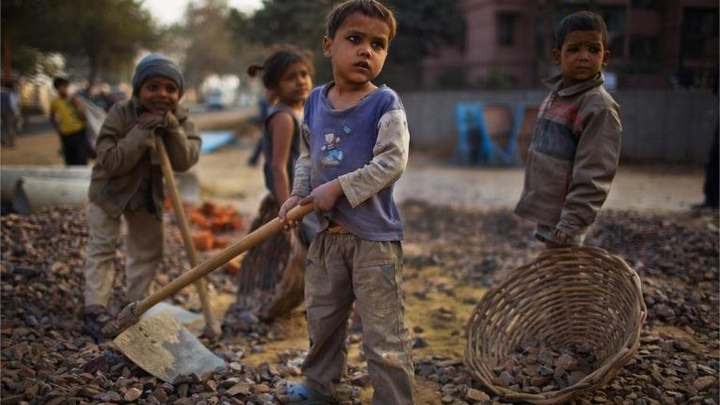
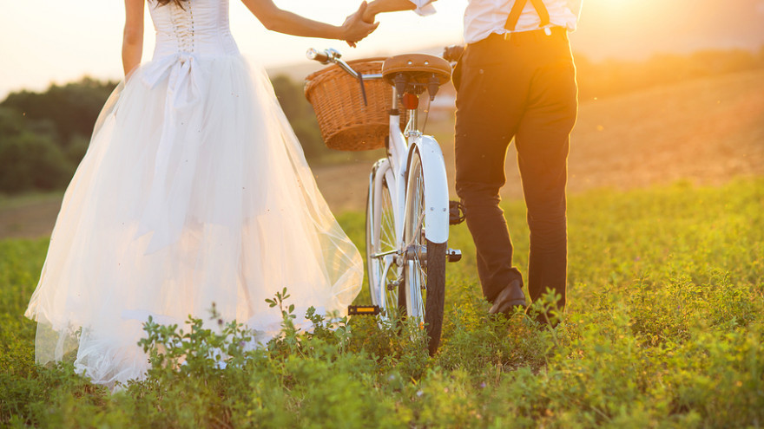
Úloha: Na základe fotografií uvažuj, o ktoré ľudské práva ide a či sú porušované alebo dodržiavané.
Právo na ochranu pred
detskou prácou − porušované
Právo na uzavretie manželstva − dodržiavané

Slide 5
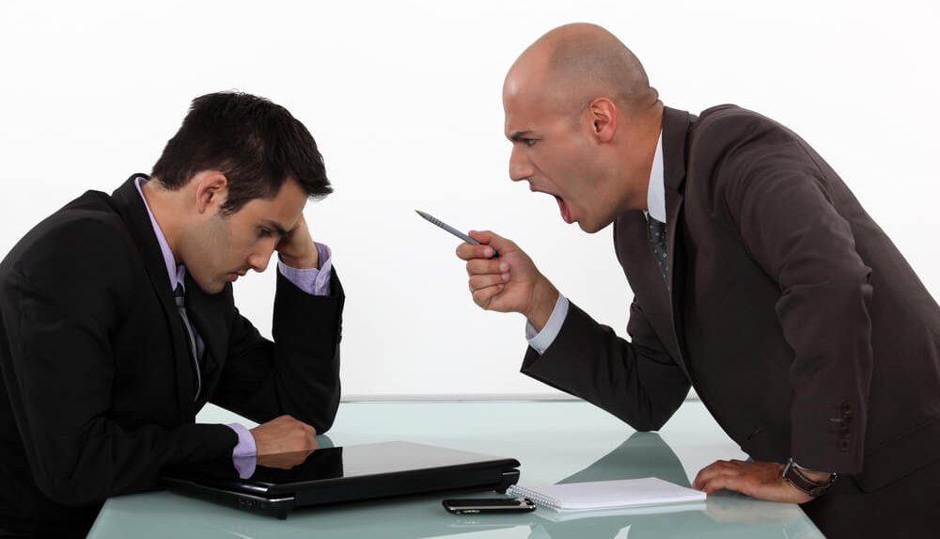
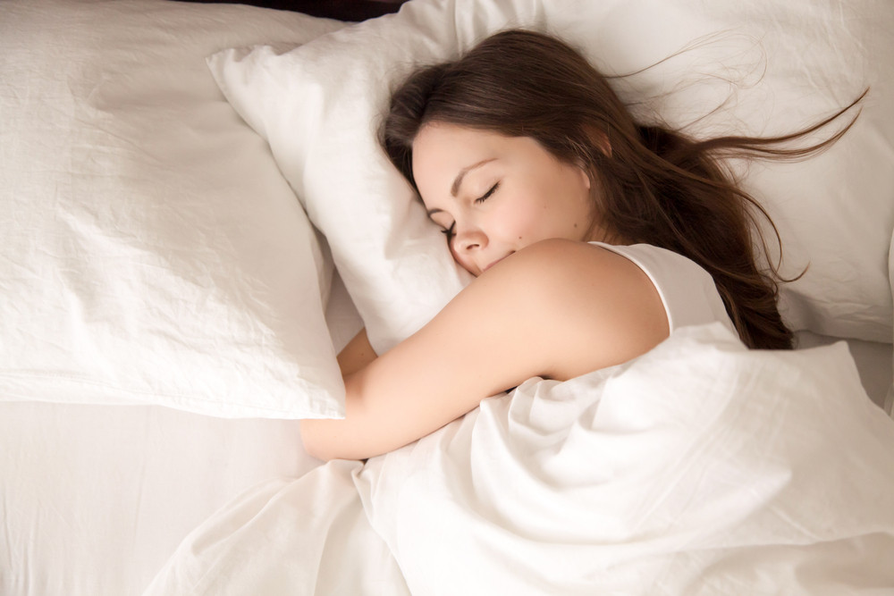
Úloha: Na základe fotografií uvažuj, o ktoré ľudské práva ide a či sú porušované alebo dodržiavané.
Právo na odpočinok − dodržiavané
Právo na zachovanie ľudskej dôstojnosti − porušované

Slide 6
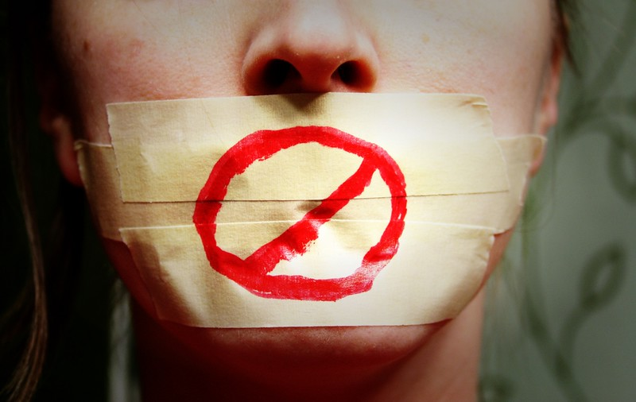
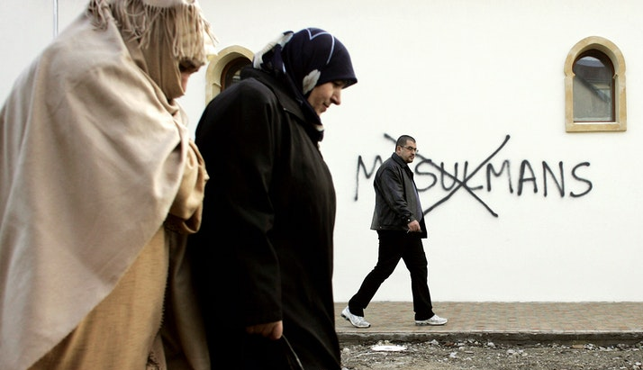
Úloha: Na základe fotografií uvažuj, o ktoré ľudské práva ide a či sú porušované alebo dodržiavané.
Právo na slobodu prejavu − porušované
Právo na slobodu náboženstva − porušované

Slide 7
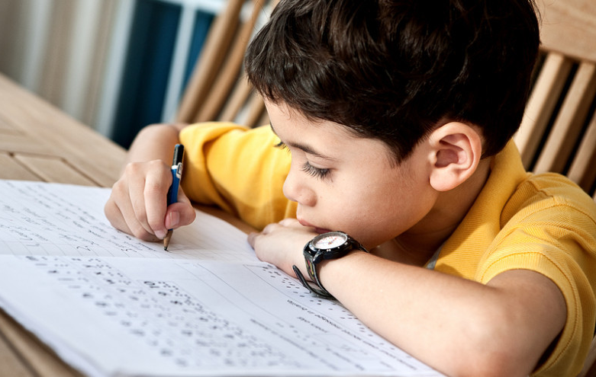
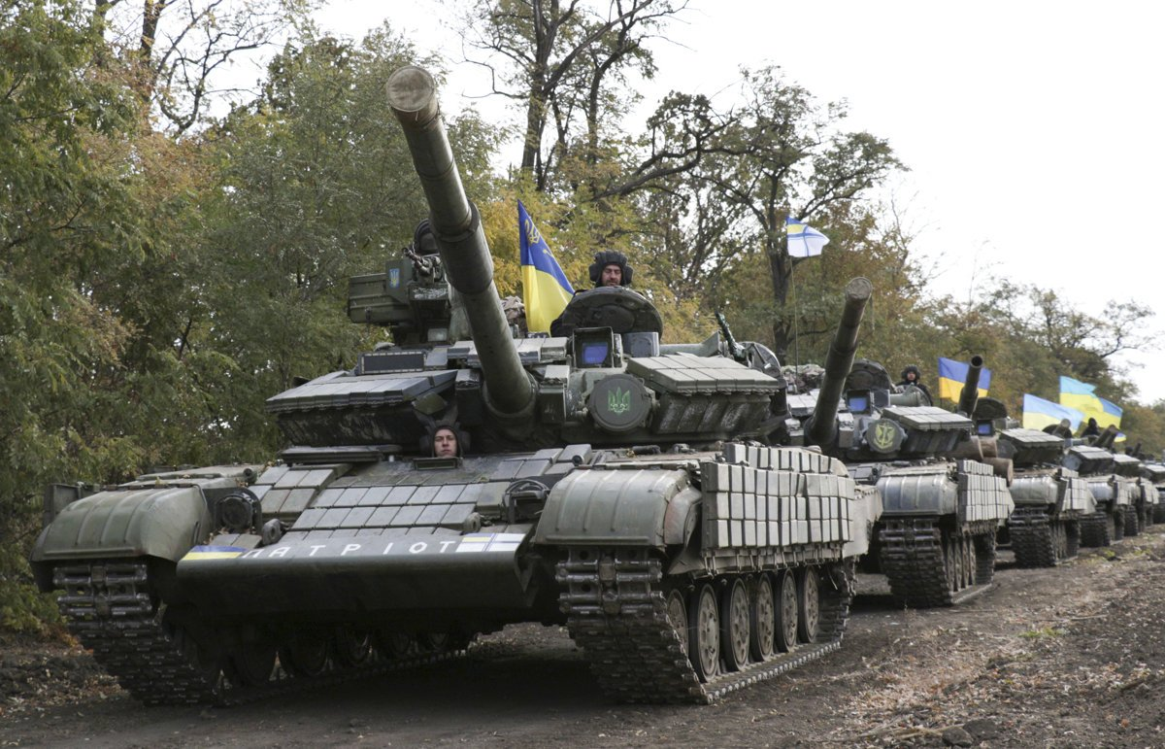
Úloha: Na základe fotografií uvažuj, o ktoré ľudské práva ide a či sú porušované alebo dodržiavané.
Právo na mier − porušované
Právo na bezplatné vzdelanie − dodržiavané

Slide 8
Domáca úloha:
Zamyslite sa nad slovom mier.
Ďakujem za pozornosť!

